Slide 1
Гражданско-патриотическое
воспитание
в МБОУ Лицей № 113

Slide 2
Воспитать патриота - значит наполнить повседневную жизнь благородными чувствами, которые окрашивали бы все, что человек познает и делает.

Slide 3
Лучшая программа духовно-нравственного и гражданско-патриотического воспитания молодежи 2014 год

Slide 4
Модуль военно-патриотический
мероприятия, посвященные 70-летию Великой Победы,
Дни Воинской,
Создание героической летописи семьи

Slide 5
К 70-летию Победы

Slide 6
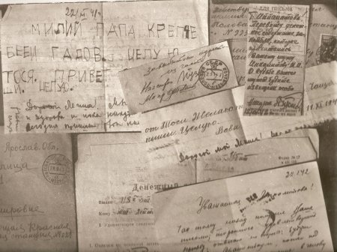
Летопись моей семьи

Slide 7
Летопись моей семьи Арина Чернавина
Мой прадед, Леонов Николай Николаевич, родился в 1921 году в деревне Курундус Тогучинского района Новосибирской области. Был призван Тогучинским военкоматом в 1940 году. Зачислен в 23-й сапёрный батальон 40-й стрелковой дивизии 25-Армии. Воевал против японцев.
Награждён: орденом Великой Отечественной Войны, медалью «За отвагу» и «За победу над Японией». Проходил через такие города как Харбин, Шейшен, Рахин, Юкки – это портовые города. В городе Янцзы встретил победу в звании ефрейтора.

Slide 8
Дни Воинской Славы России

Slide 9
Встреча с блокадниками
8 новосибирцев - защитников Ленинграда, были удостоены звания Героя Советского Союза.
Трудовому подвигу ленинградцев посвящены пилоны, открытые в Новосибирске 10 сентября 2013 года на аллее блокадников.
Главная задача подрастающего поколения – хранить память о бессмертном подвиге Ленинграда.
Пока память об этих страшных днях живет в сердцах людей, находит отклик в произведениях искусства, передается из поколения в поколения потомкам – такого не повторится!

Slide 10
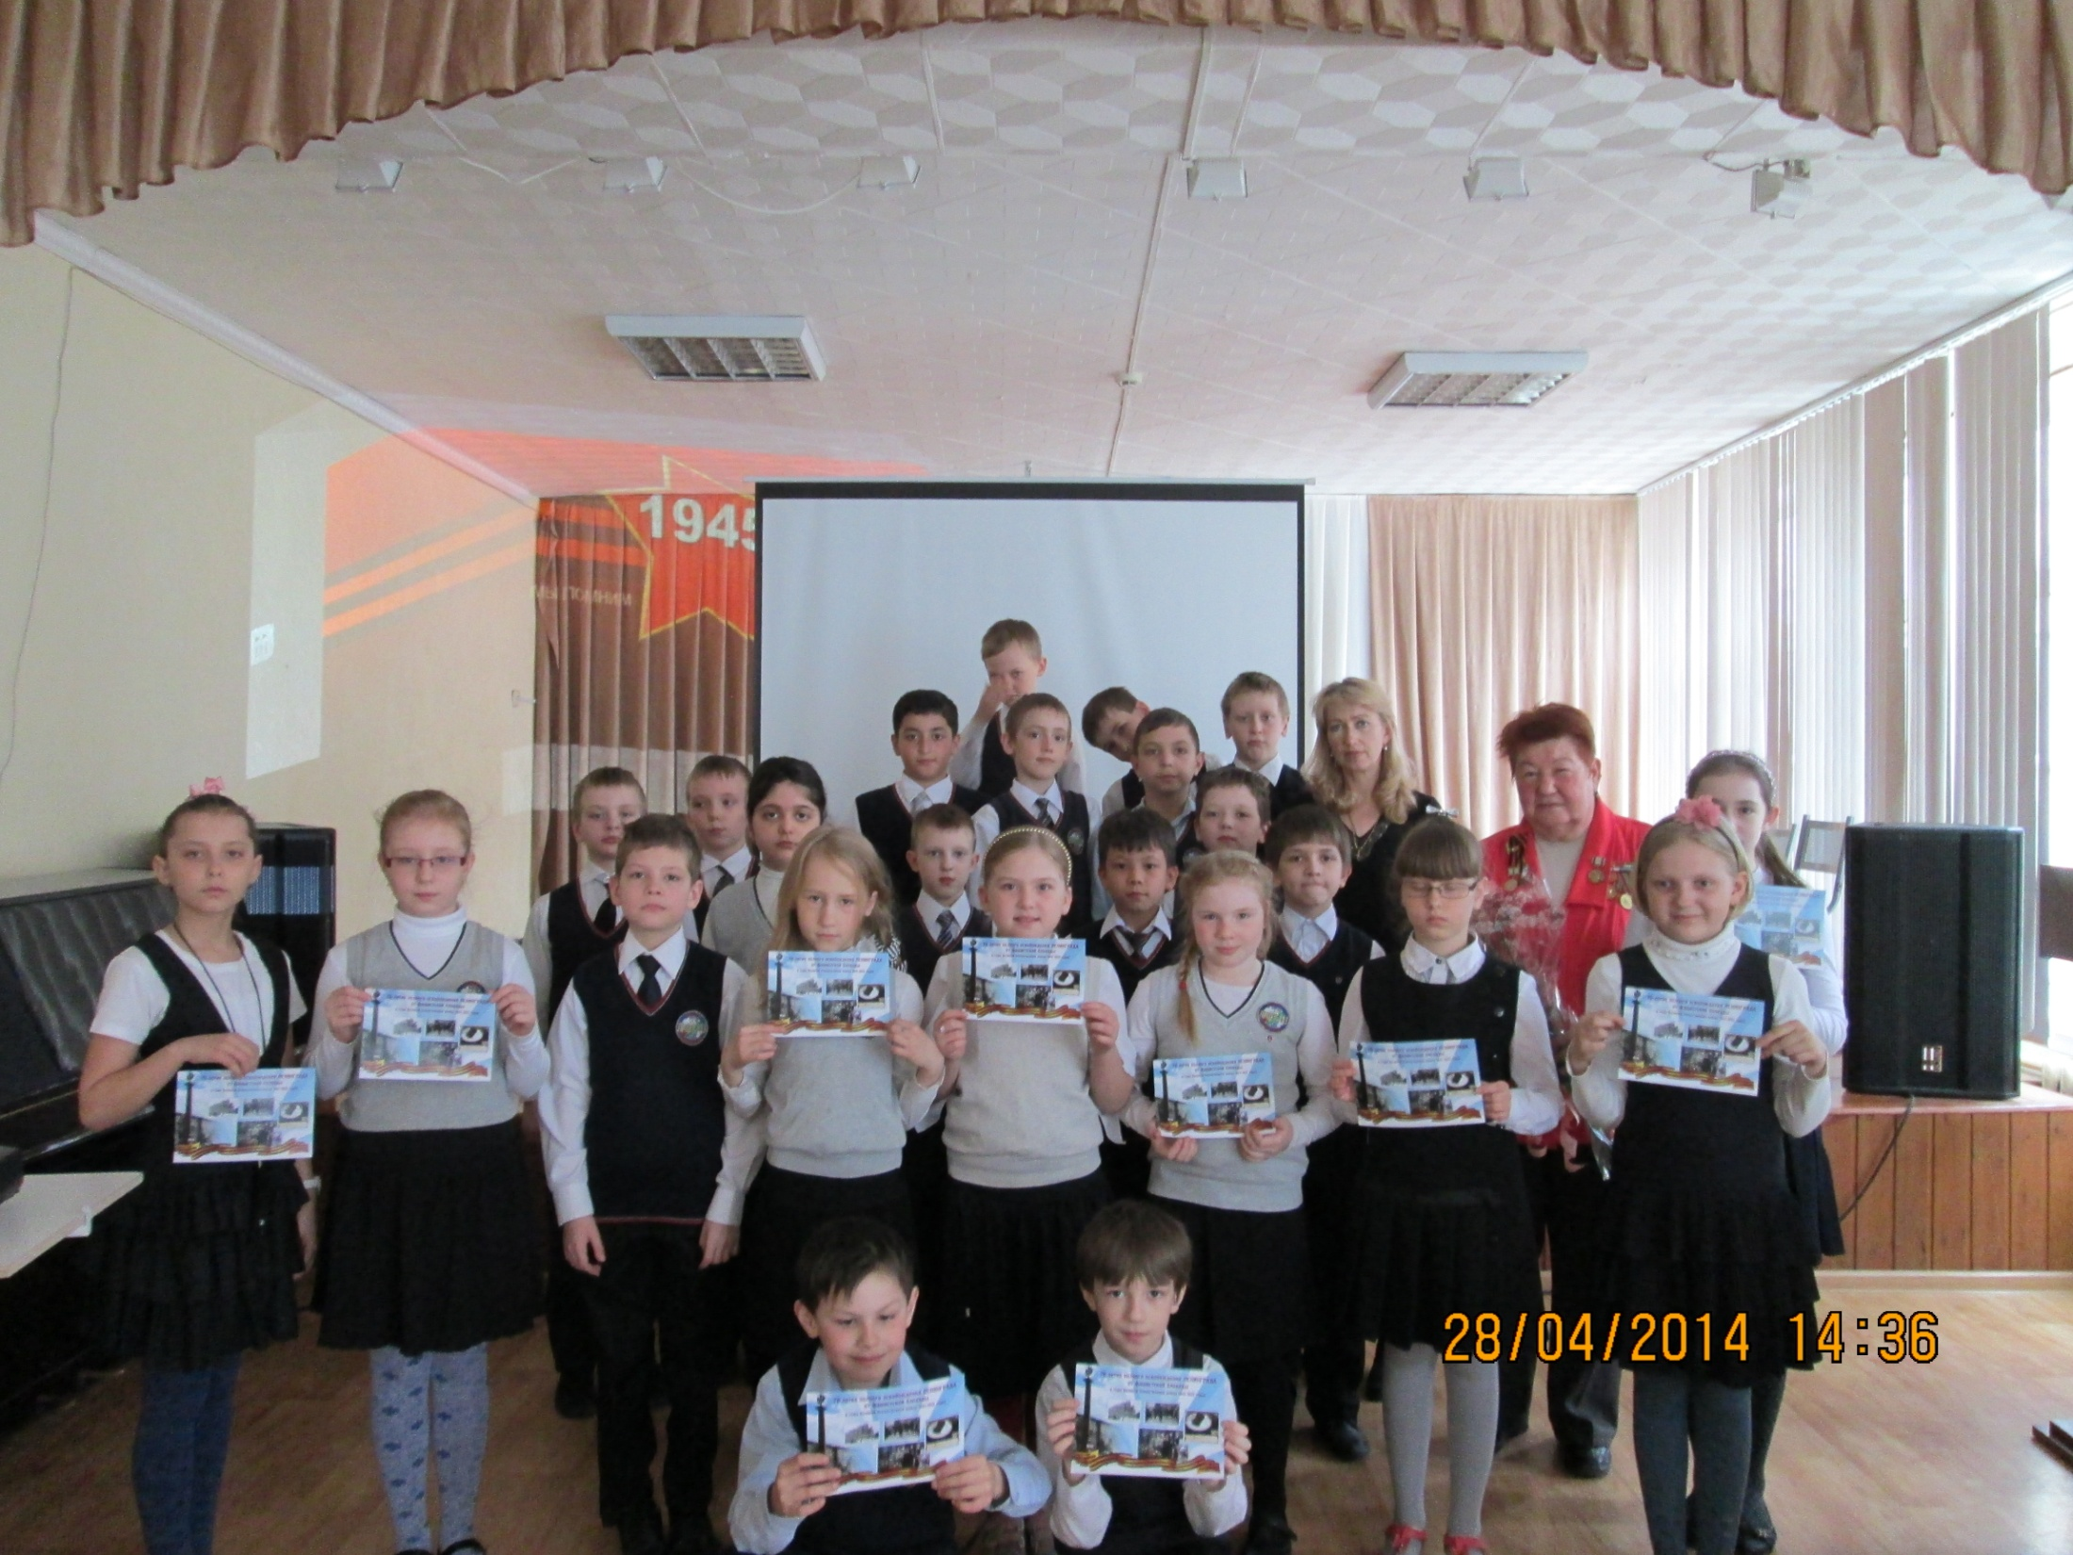

Slide 11
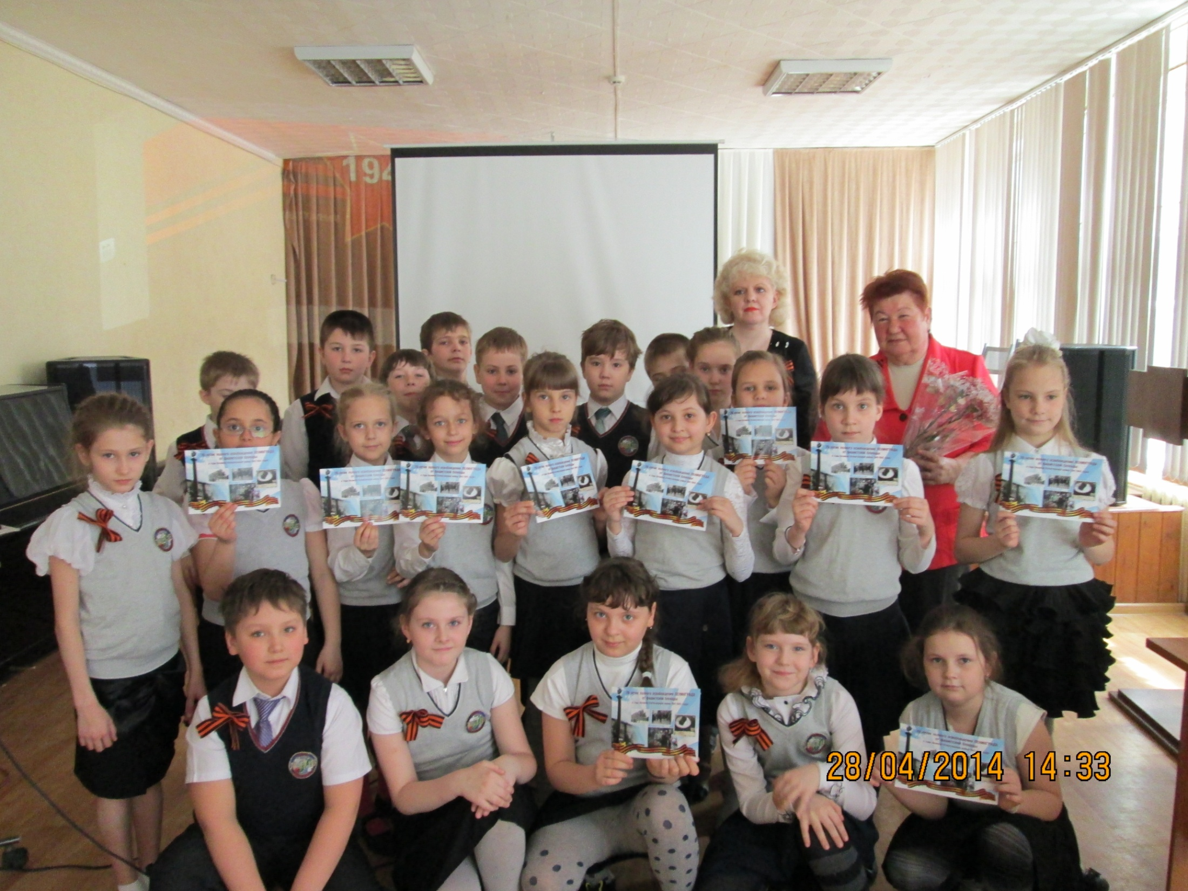

Slide 12
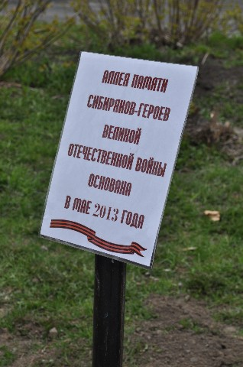
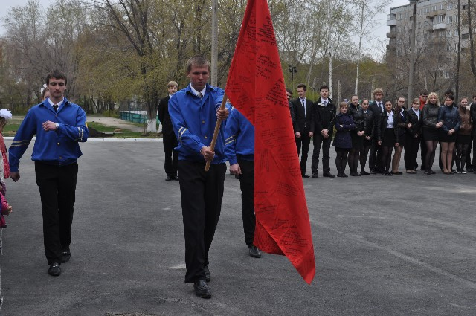
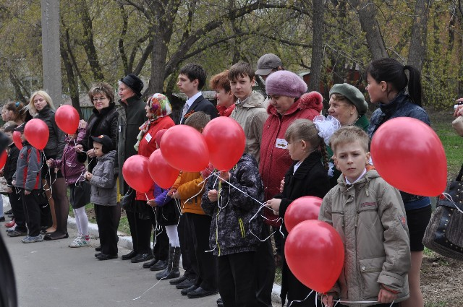
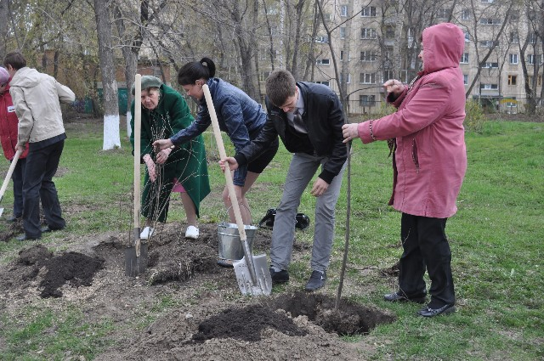
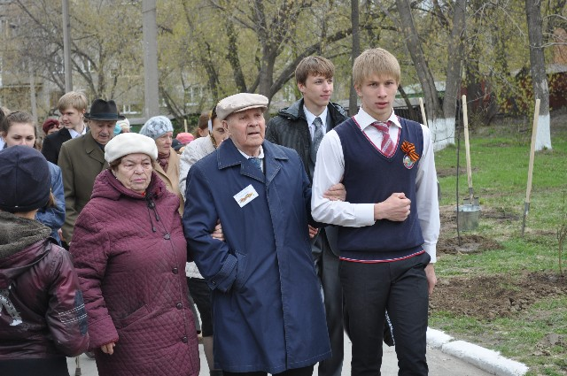
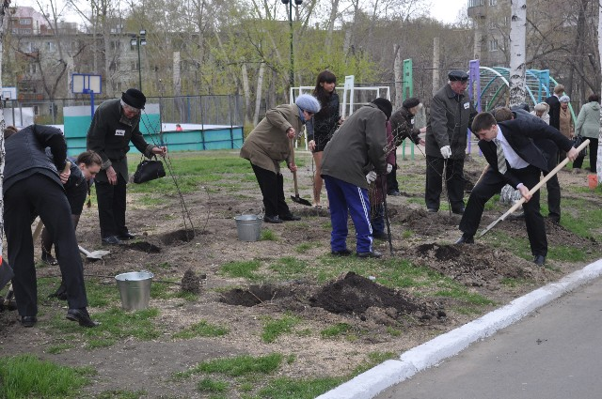
Липовая аллея памяти сибиряков- героев

Slide 13
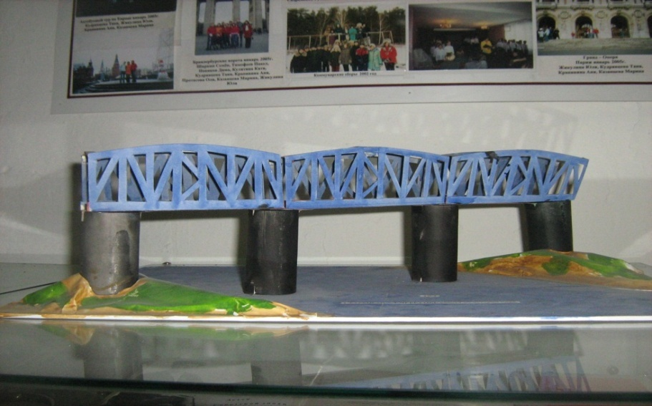
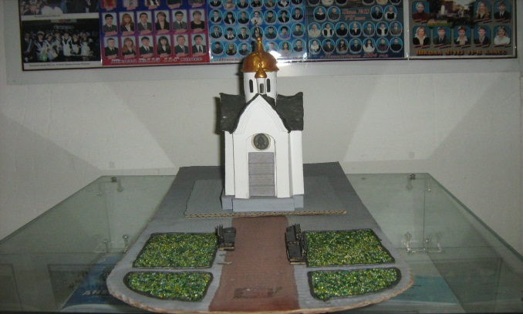
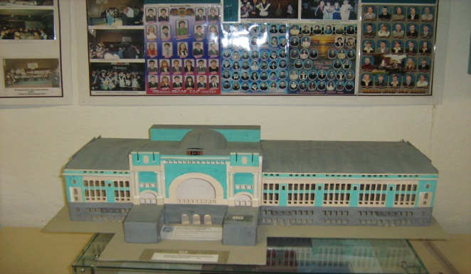
Модуль краеведческий Виртуальные экскурсии по нашему городу в музее лицея

Slide 14
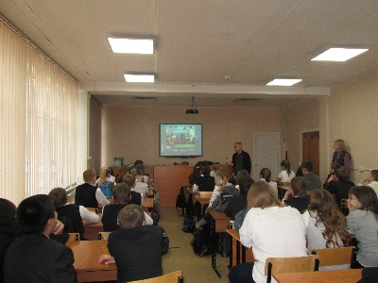
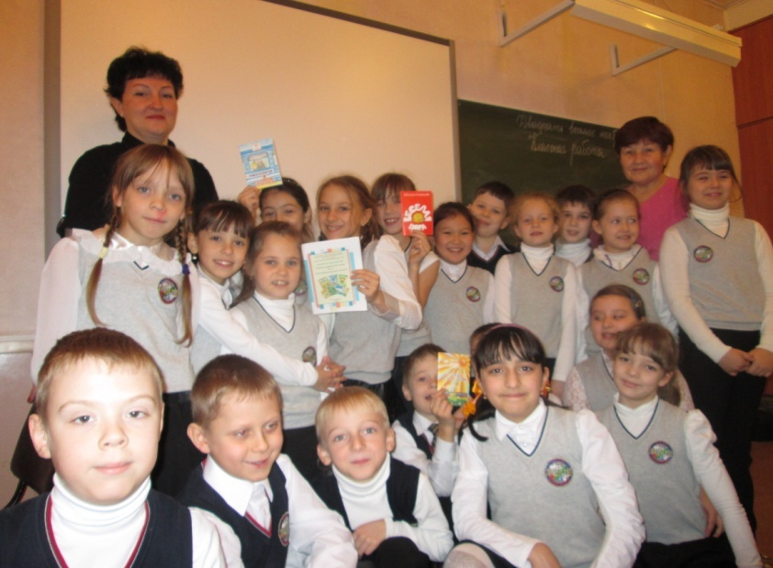
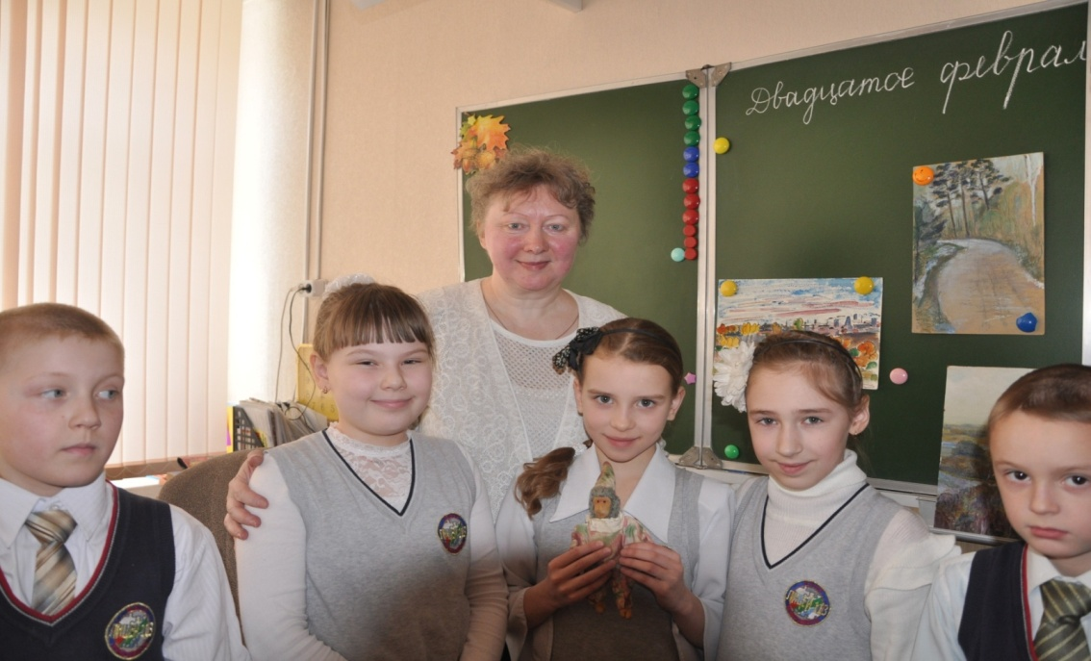
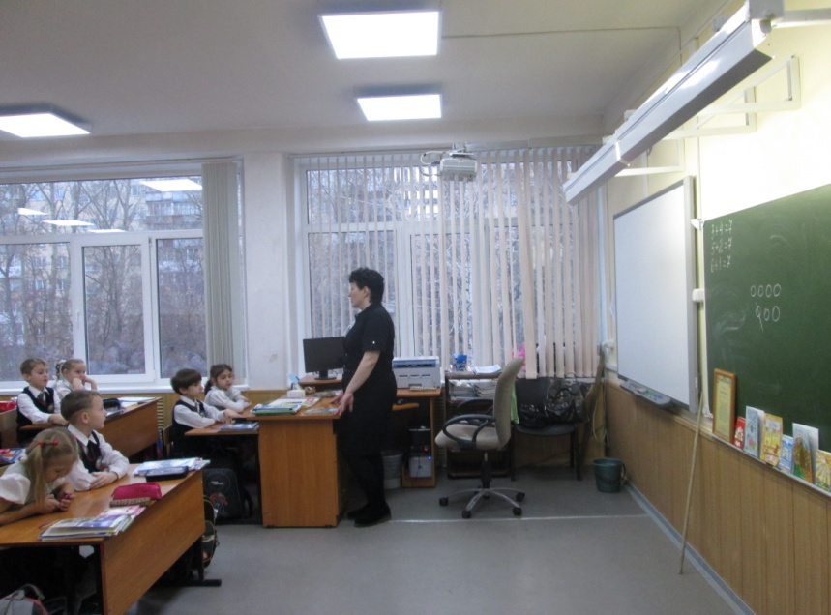
Литературная гостиная в музее лицея
Встреча с В. Редкозубовым и Т. Магалиф
Встреча с поэтессой Е.Семеновой

Slide 15
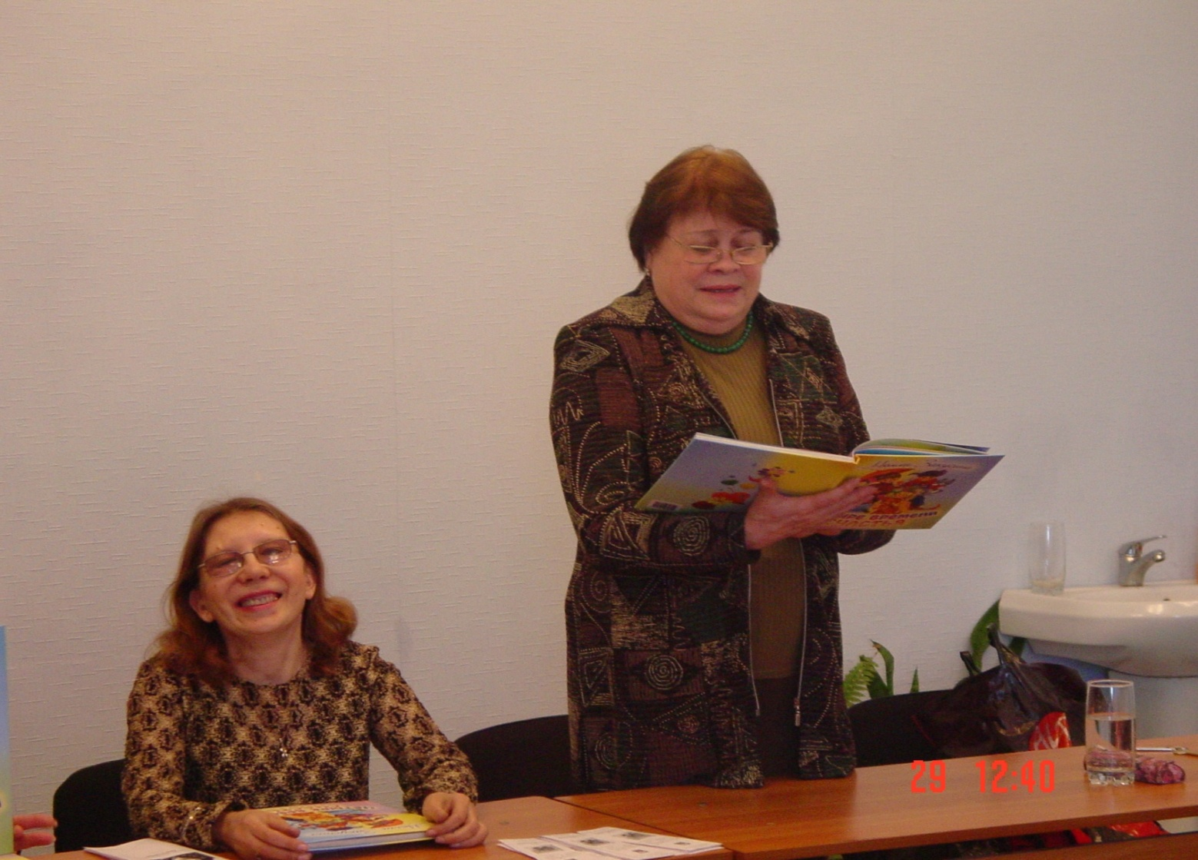
Встреча с поэтессой Н.М. Закусиной
Notes:
Встреча с новосибирской поэтессой Н.М. Закусиной. Презентация книги Н.М. Закусинлй «Четыре времени счастья».

Slide 16
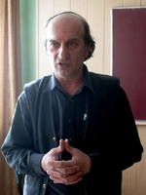
Встреча с детским поэтом Юрием Горустовичем Детские стихи Горустовича очень добрые и немного смешные. С интересом угадывали ребята запрятанные буквы в «Веселом алфавите», смеялись над «Путаницей», учились писать «чу», «ща», считать до пятидесяти, отгадывали загадки. Практически каждое стихотворение Юрия Ивановича учит быть добрым, вежливым, внимательным и аккуратным. Ребята пригласили поэта на новую встречу с новыми стихами.

Slide 17
Творческая мастерская под руководством В.В. Шамова

Slide 18
Творческая мастерская под руководством В.В. Шамова

Slide 19
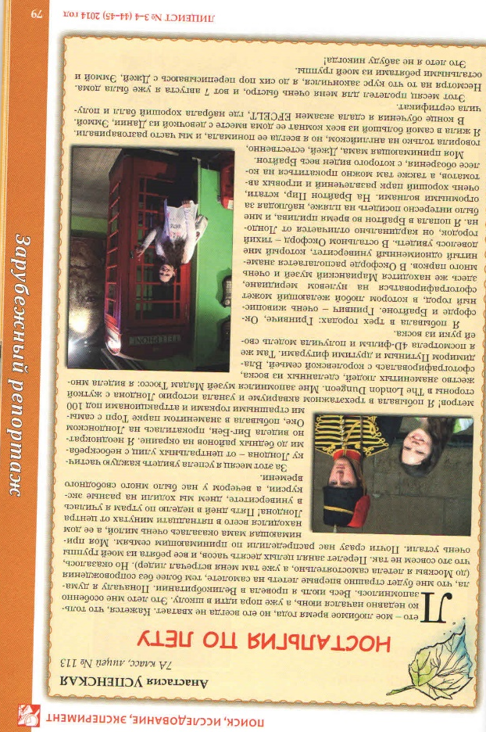
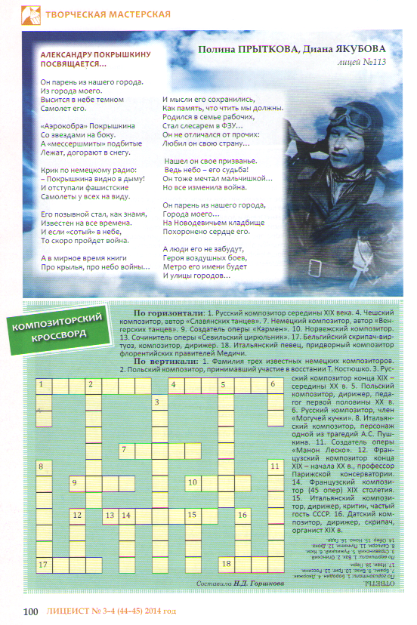
Публикации учащихся в журнале «Лицеист»

Slide 20
Народный календарь в Лицее № 113

Slide 21
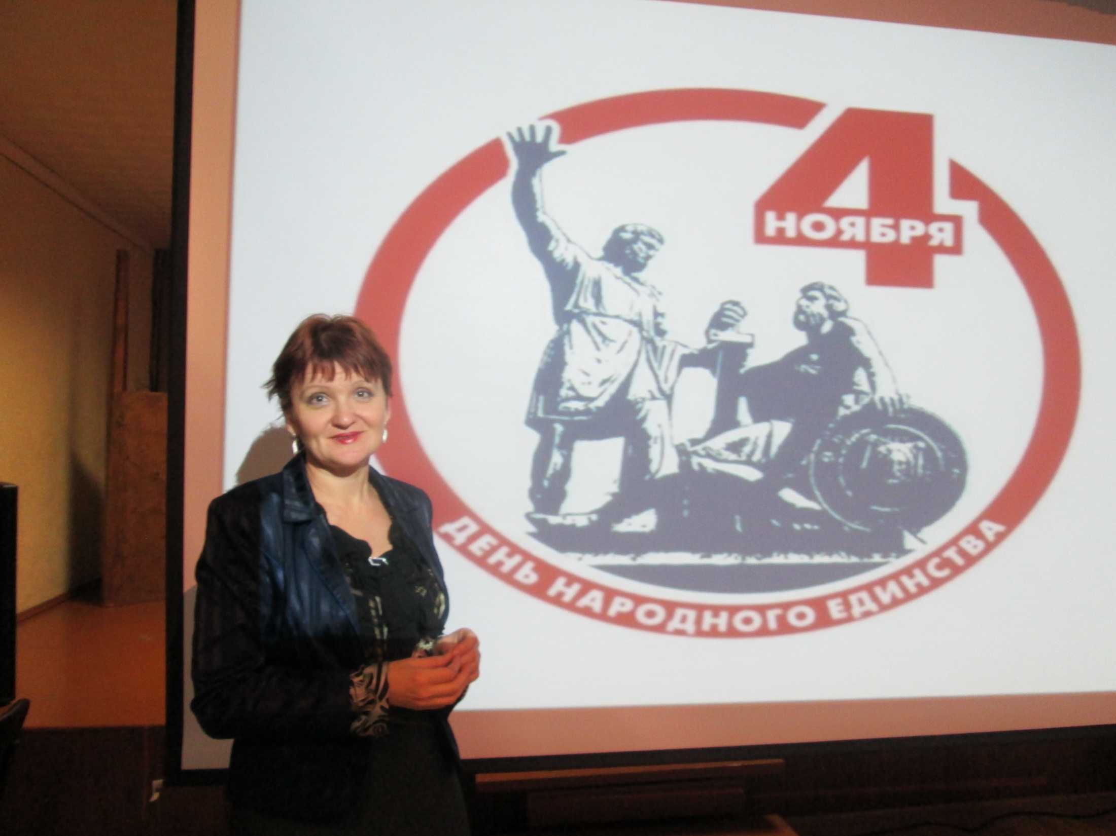
Цикл мероприятий – «Я – гражданин России»

Slide 22
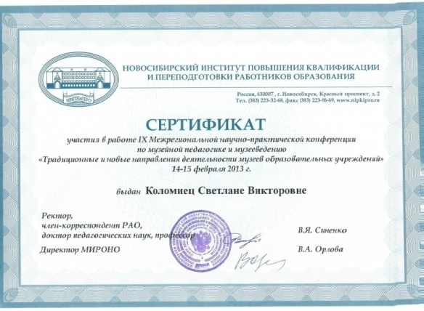
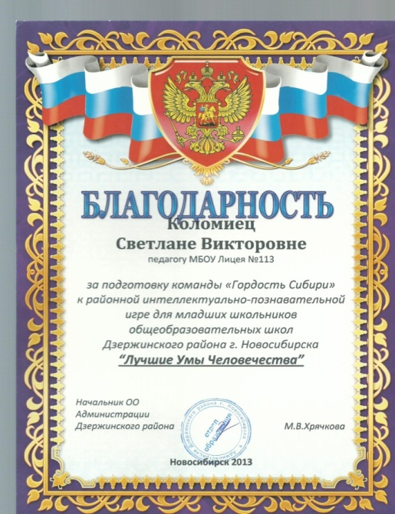

Slide 23
